Slide 1
ВЫПУСКНАЯ КВАЛИФИКАЦИОННАЯ РАБОТА СИСТЕМА МОДЕЛИРОВАНИЯ МЕТАМОРФИЧЕСКОГО РОБОТА-ПЛАТФОРМЫ
Научный руководитель
к.ф.-м.н., доцент кафедры СП
Г.И. Радченко
Автор работы студент группы ВМИ-426
Е.С. Худякова

Slide 2
Цели и задачи исследования
Цель работы: разработать систему моделирования метаморфического робота-платформы
В рамках дипломного проекта должны быть разработаны:
модель летающего метаморфического робота-платформы
генетические алгоритмы передвижения летающего метаморфического робота-платформы
среда визуального представления роботов в трехмерном пространстве, демонстрирующая работу алгоритмов

Slide 3
Структура системы моделирования

Slide 4
Система моделирования метаморфических роботов
Система
моделирования
Библиотека физики ODE
Объектная модель генетического алгоритма
Notes:
Можно выделить два базовых блока разработанной системы – это библиотека визуализации OGRE, обеспечивающая визуализацию 3-х мерного пространства испытательного стенда, и объектная модель, отвечающая за моделирование поведения и представление метаморфического робота.

Slide 5
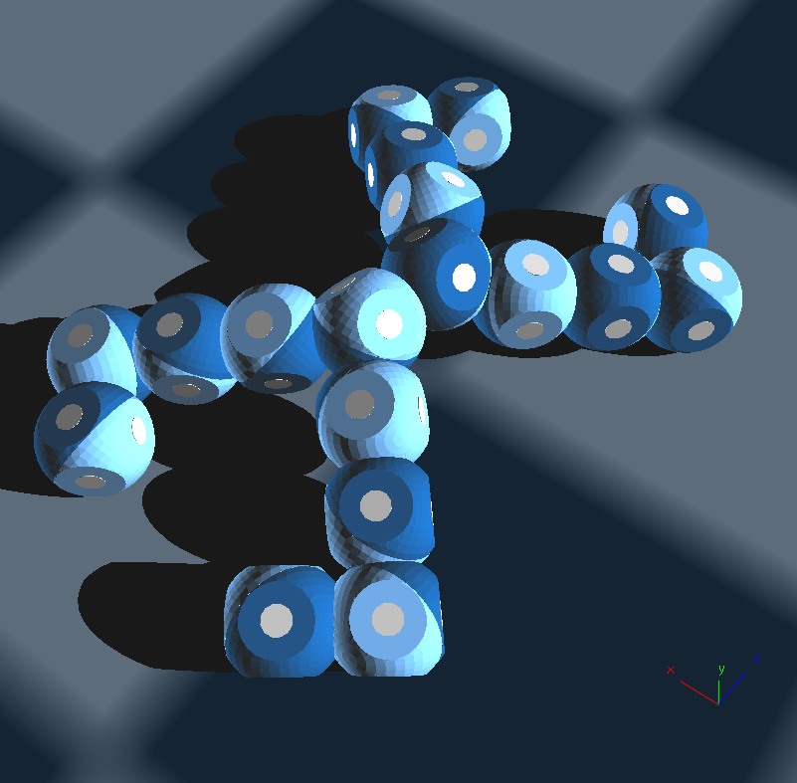
Понятие метаморфического робота
Метаморфический робот - это набор модулей, способный принимать практически любую форму. Причем каждый из модулей обладает способностью соединяться с другими себе подобными, а также размыкать это соединение.
Свойства робота:
однородность
изменяемость
локальность

Slide 6
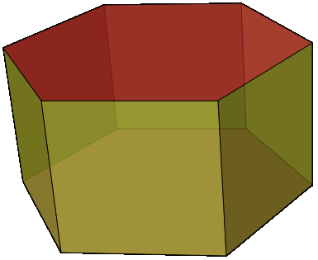
Понятие модуля
Форма модуля:
правильная шестиугольная призма
Аппаратная структура модуля
Механизмы соединения с другими модулями
Механизмы для движения по плоскости (колесики)
Механизм для движения в пространстве (пропеллер)

Slide 7
Генетический алгоритм
Сила каждого пропеллера
F = x0 + x1*t + x2*t² + x3*t³ + x4*t⁴
Функция приспособленности
f = ρ(цель, факт_полож) + v *k₁ + (1 – is_on_ground)*k₂
Скрещивание
New = Parent1 + α*(Parent2 – Parent1)

Slide 8
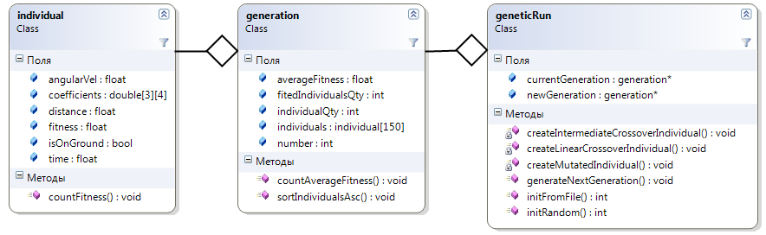
Объектная модель генетического алгоритма

Slide 9
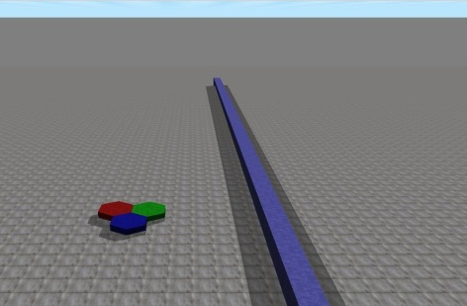
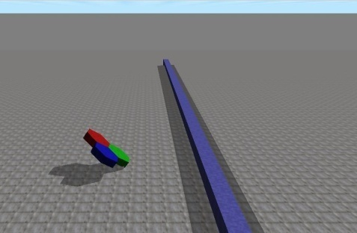
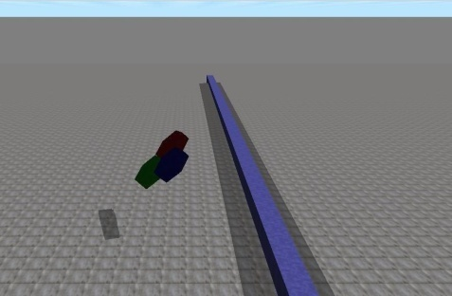
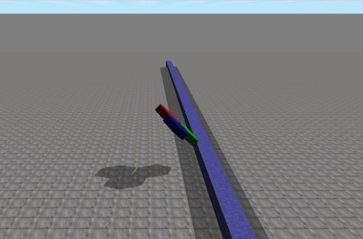
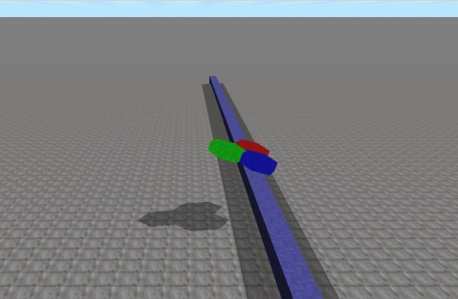
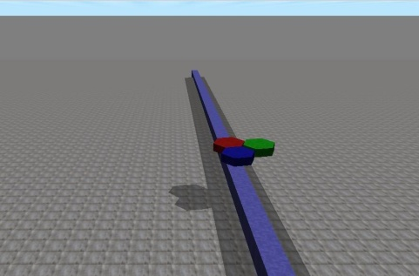
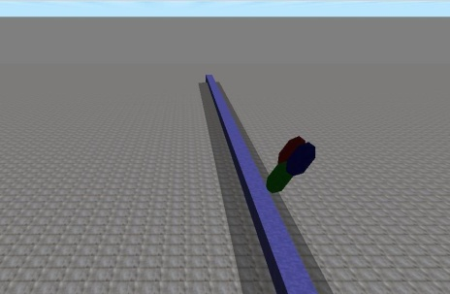
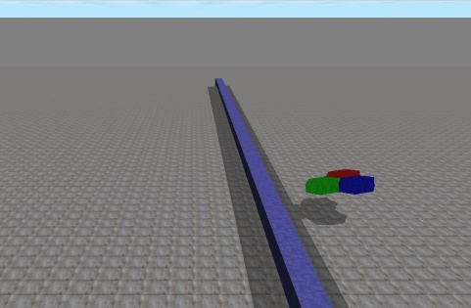
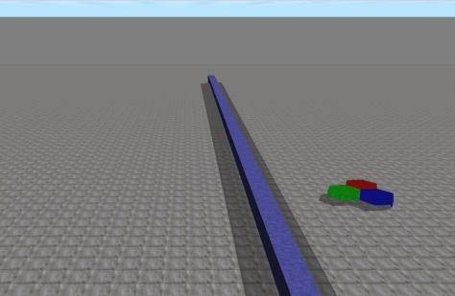
Результаты тестирования

Slide 10
Результаты тестирования
Приспособленность
Номер поколения
Номер поколения
Аргумент функции приспособленности | среднее значение угловой скорости за все время запуска особи
Объем поколения | 150 особей
Формирование нового поколения | 60% - линейное скрещивание 30% - мутация (вер-ть 0.2) | 10% - репродукция (копирование) 60% - линейное скрещивание 30% - мутация (вер-ть 0.3)
Макс. количество поколений | 15
Результат | Приспособленность лучшей в последнем поколении особи 5.93 | Приспособленность лучшей в последнем поколении особи 4.93

Slide 11
Результаты тестирования Сравнение различных методов скрещивания
Приспособленность
Номер поколения
New = Parent1 + α*(Parent2 – Parent1)
Линейная рекомбинация (Л)
α – один для всей особи
Промежуточная рекомбинация (П)
α – один для каждого параметра

Slide 12
Результаты проекта
В рамках проекта:
изучен интерфейс и методы работы с физической библиотекой ODE
разработана модель летающего метаморфического робота-платформы
разработана среда визуального представления роботов в трехмерном пространстве
разработан генетический алгоритм передвижения летающего метаморфического робота-платформы

